Slide 1
LPIC-1. Examen 101. Objectiu 102.4
LPI 102.4. Utilitzar els gestors de paquets tipus Debian
Wiki:
http://acacha.org/mediawiki/index.php/LPI_102.4
Notes:
Presentació: Nom. Index de les tres parts de la prova?
OBJECTIU: comprovació de l'aptitud pedagògica de l'aspirant i el seu domini de les tècniques necessàries per a l'exercici docent
CONCLUSIÓ: Degut a que el temps per aquesta prova es limitat, em centraré en les parts de la programació que són competència directa del professor i només esmentaré de forma ràpida les qüestions que venen fixades de forma normativa per alguns dels ents reguladors dels Cfs.
El meu objectiu és intentar demostrar en aquest temps límitat la meva capacitat com a docent, que puc ser bon comunicador, amb iniciativa i creativitat, sensible amb la diversitat a l'aula i als conflictes i/o problemes que poden sortir i que obviament predisposat a la innovació i adaptació a les circumstàncies

Slide 2
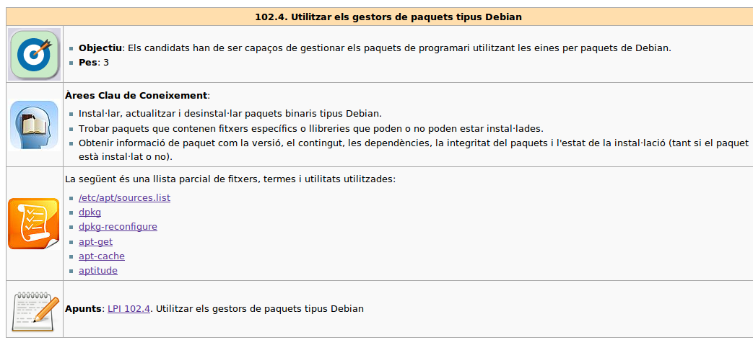
Objectius

Slide 3
Paquets
Un paquet de programari és una sèrie de fitxers que es distribueixen de forma conjunta. La raó principal per agrupar aquest fitxers sol ser que el funcionament de cadascun complementa o requereix d'uns altres.
Tipus de paquets de programari:
    .rpm (RedHat): format dels paquets en distribucions Linux de la familiar Red Hat.
    * .deb (Debian): format dels paquets en distribucions Linux de la familiar Debian.
    * .slp (Stampede): format de paquets Stampede
    * .tgz (Slackware): format de paquet utilitzat a la distribució Linux Slackware
    * .pkg (Solaris): format de paquet en sistemes operatius Unix Solaris.

Slide 4












Distribucions Linux
Distribucions Linux
  Tot i que evidentment hi ha diferències entre distribucions, comparteixen unes característiques bàsiques que faciliten la interoperabilitat.
Distribucions

Slide 5
Paquets
Conceptes
  Paquet binari: són paquets que contenen aplicacions binaries sense el seu codi font. El paquet inclou els fitxers executables/binaris (a les carpetes estàndards segons FHS: /bin/, /usr/bin, /sbin, etc.)
  Paquets font: paquets que inclouen codi font. Normalment cada paquet font té un paquet equivalent binari
  Dependència: Es parla de dependència quan un paquet requereix que s'instal·li prèviament una altre paquet o paquets, els quals són anomenats dependències.

Slide 6
Paquets
Conceptes
  Gestor de paquets: Són les aplicacions que es permeten gestionar paquets. Són eines que faciliten les tasques més habituals relacionades amb la gestió de paquets (instal·lació, cerques, eliminacions, etc.)
  Dipòsit: un dipòsit (de l'anglès "repository") és un arxiu que a on s'emmagatzemen paquets. Normalment es troba a Internet Els dipòsits estan preparats per a ser distribuïts habitualment servint-se d'una xarxa informàtica com Internet, però també els podem trobar en servidors de xarxa LAN (Intranet) o en un mitjà físic com un disc compacte (CD) o DVD.

Slide 7
Paquets
Conceptes
  Paquet virtual (tonto o dummy): es tracta d'un paquet buit de continguts amb un nom genèric que proveïx altres paquets mitjançant dependències. (ex. News-reader). Poden haver-hi múltiples aplicacions possibles que es poden configurar amb update-alternatives
  Tasques: Les tasques són agrupacions de paquets que instal·lats de forma conjunta proveeixin una funcionalitat comuna. Per exemple hi ha tasques per a instal·lar un sistema LAMP o entorns d'escriptori com Gnome o KDE.Es poden gestionar les tasques amb tasksel

Slide 8


Sistema de paquets Debian
Debian Packages (extensió .deb)
  Molt conegut per les seves estrictes polítiques de qualitat abans de alliberar noves versions de paquets.
  Faciliten l'aplicació d'actualitzacions sense necessitat de reiniciar la màquina.
  Permet configurar l'aplicació en el moment de la instal·lació (debconf)
  Permet tasques prèvies a l'eliminació, instal·lació i/o configuració d'un paquet.
  Són utilitzats ens totes les distribucions de la família Debian
  El programa principal (canònic) utilitzat per gestionar aquest tipus de fitxers és dpkg, tot i que sovint dpkg es utilitzat mitjançant el front-end apt.

Slide 9
Debian
Debian GNU/Linux
  És un projecte l'objectiu del qual es crear un sistema operatiu lliure complet basat en el treball del projecte GNU
  El formen voluntaris d'arreu del món.
  Debian és conegut per la seva per ser una distribució molt lligada a la filosofia del Programari Lliure
  És una de les distribucions amb més opcions de programari amb més de 15.000 paquets per a més de 15 arquitectures de computadors.
  Debian GNU/Linux és la base d'altres distribucions com Knoppix, Linspire, SkoleLinux (Debian-edu) i Ubuntu.
  Debian esta suportat per les donacions a Software in the Public Interest, Inc.

Slide 10
Debian
Creat el 16 Agost de 1993 per Ian Murdock
  L'origen del nom Debian és la combinació del nom de la novia (ara dona) d'Ian Murdock (Debra) amb el seu propi nom (Ian).
  Debian Manifesto: document que defineix la filosofia de Debian.
  Debian Social Contract: contracte entre Debian i els seus usuaris.
  Debian Free Software Guidelines: defineix que és programari lliure i que no és programari lliure segons Debian.

Slide 11



Debian
Contracte Social
  Debian romandrà 100% lliure.
  Compensarem a la comunitat de programari lliure.
  No amagarem els problemes.
  Les nostres prioritats són els nostres usuaris i el programari lliure.
Principis del Software Lliure de Debian (DFSG)
  Redistribució lliure
  Codi Font
  Treballs derivats,
  Integritat del codi font de l'autor
  Cap discriminació a persones o grups
Cap discriminació a finalitats d'aplicació
Distribució de llicència
La llicència no ha de ser específica a Debian
Debian, La llicència no ha de contaminar un altre programa

Slide 12
Ubuntu
Ubuntu
  Distribució Linux molt utilitzada actualment.
  Basada en Debian GNU/Linux
  Darrera d'Ubuntu esta Canonical Ltd, una companyia privada fundada per el Sud Africa Mark Shuttleworth.
  L'origen del nom bé dels conceptes Zulu i Xhosa: "humanity towards others".
  Slogan d'ubuntu : “Linux for Human Beings”
    El seu principal objectiu és apropar Linux als usuaris, facilitar-ne l'accés, millorar-ne la usabilitat i fent-lo més fàcil d'utilitzar
    Distribució ideal per als iniciats a Linux

Slide 13

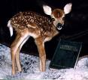


Ubuntu
Ubuntu releases
  Ubuntu té el compromís d'alliberar una nova versió cada 6 mesos.
  Les versions d'Ubuntu són suportades com a mínim durant 18 mesos. Les versions LTS (Long Term Support) són suportades durant un mínim de 3 anys (desktop) o 5 (servidors).
  La versió actual és Ubuntu 6.10 (Edgy Eft)
  A l'abril de 2007 ha de sortir la versió 7.04 (Feisty Fawn)
Creat per Mark Shutleworth
  És va fer milionari al vendre l'empresa Thawte per 575 milions de $ a Verisign
  Va ser un dels primers turistes espacials (20 milions de $)
  Va crear l'empresa Canonical

Slide 14
Paquets Debian
Característiques
  Nom del fitxer:
  Exemple:
    Nom del paquet: apache2.2-common
    Nom del fitxer: apache2.2-common_2.2.3-3.2build1_i386.deb
Exemple
  Podeu trobar el paquet a la carpeta:
<nom_del_paquet>_<numero_de_versio>-<numero_de_revisio_debian>.deb
$ sudo apt-get install apache2
/var/cache/apt/archives

Slide 15
Paquets Debian
Dependències
  Per què hem instal·lat apache2 en comptes d'apache2-common?
    apache2 és un paquet “tonto” (Dummy Package)
    Els fitxers realment importants són instal·lats per les dependències:
      apache2
        apache2-mpm-worker
          apache2.2-common
          altres dependències............
$ apt-cache depends apache2
apache2
|Depén: apache2-mpm-worker
|Depén: apache2-mpm-prefork
Depén: apache2-mpm-event
$ apt-cache depends apache2-mpm-worker
apache2-mpm-worker
Depén: libapr1
...........
Depén: apache2.2-common
...............

Slide 16
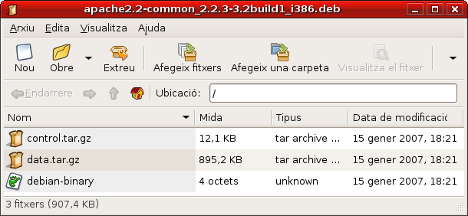
Anatomia d'un paquet Debian
Estructura. Format GNU ar:
  data.tar.gz: Fitxers a instal·lar al sistema
  control.tar.gz: Scripts de manteniment i metadades
  debian-binary: Conté la versió del format de paquets Debian (actualment al 2009 2.0)
$ sudo apt-get install --reinstall apache2.2-common
$ file-roller /var/cache/apt/archives/apache2.2-common_2.2.12-1ubuntu2.1_all.deb

Slide 17
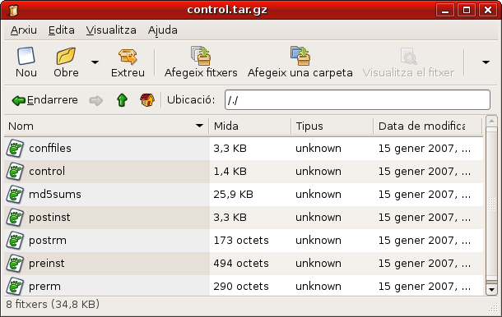
Anatomia d'un paquet Debian
Control.tar.gz
  Scripts de
manteniment
  md5sums
  Llista de fitxers de configuració (conffiles)
  Metadades (fitxer control)

Slide 18
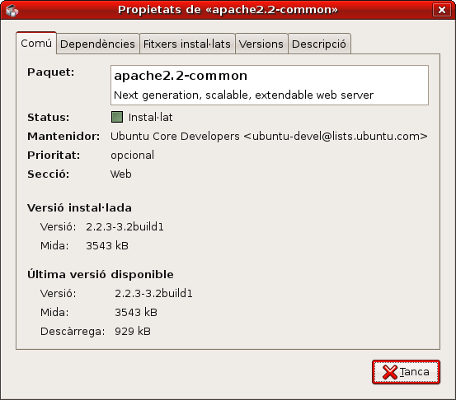
Anatomia d'un paquet Debian
Metadades
  S'emmagatzemen al fitxer control
  La Debian Policy defineix com s'han de definir les metadades
Package: apache2.2-common
Version: 2.2.3-3.2build1
Section: web
Priority: optional
Architecture: i386
Depends: apache2-utils...
Replaces: apache2-common
Installed-Size: 3460
Maintainer: Ubuntu Core Developers <ubuntu-devel@lists.ubuntu.com>
Original-Maintainer: Debian Apache Maintainers <debian-apache@lists.debian.org>
Source: apache2
Description: Next generation, scalable, extendable web server
......

Slide 19
Anatomia d'un paquet Debian
md5sums
  Permeten assegurar la integritat del fitxers que composen un paquet
conffiles
  Indica quins fitxers son de configuració. Típicament són fitxers de la carpeta /etc. No s'eliminen a l'eliminar el paquet (a no ser que s'utilitzi la opció --purge que elimina completament)
623516ff2b06afa9a93f98be50a7dfeb usr/share/apache2/build/envvars-std
ec77d1ea2bcf2ce6de519ddba1361e72 usr/share/apache2/icons/README
1ea4d197c22f37d7b5a3d0eabacab87f usr/share/apache2/icons/a.gif
f74901c0ce28aeb0b234371711f9df82 usr/share/apache2/icons/a.p

Slide 20
Scripts de manteniment
Permeten dur a terme accions en moment concrets del procés d'instal·lació/desinstal·lació:
  preinst: S'executa abans d'extreure els fitxers del paquet al sistema
  postinst: S'executa després d'extreure els fitxers del sistema
  prerm: S'executa abans d'esborrar els fitxers del sistema
  postrm: S'executa després d'esborrar els fitxers del sistema

Slide 21
Debian-Policy
Debian Policy
  Són el conjunt de normes i/o recomanacions que s'na de complir si volem que el paquet sigui un paquet Debian oficial.
  Tenim eines com linda o lintian que ens ajuden a saber si els nostres paquets compleixen amb la Debian Policy
Recursos
  Debian Policy

Slide 22
Debconf
Debconf
  És l'encarregat de configurar els paquets Debian
  Proporciona de diferents interfícies de comunicació amb l'usuari.
  Basat en una llibreria anomenada Dialog (ncurses)
  Les interfícies es creen fàcilment mitjançant plantilles
$ dpkg-reconfigure nom_paquet
$ sudo apt-get install dialog
$ nom=$(dialog --stdout --inputbox "Digues el teu nom" 10 30)
$echo "$nom"

Slide 23
Debconf. Templates
Fitxer debian/templates
  Plantilles de les qüestions a fer durant la configuració
Template: echod/port
Type: string
Default: 8001
Description: Port Number:
Please enter the port number for echod.
Description-es.UTF-8:
por favor introducir el puerto del servidor echod
Description-ca.UTF-8:
Per favor introduiu el port del servidor echod
Template: echod/notconfigured
Type: note
Description: Warning - echod is not configured
Please note that you have not completed the echod configuration.
Description-es.UTF-8: Aviso - echod no se ha configurado correctamente
Hay que tener en cuenta que si no se escoge un número de puerto echod no se configurarà correctamente.
Description-ca.UTF-8: Avis - echod no s'ha configurat correctament
Tingueu en compte que si no escolliu un número de port echod no es configurarà correctament.

Slide 24
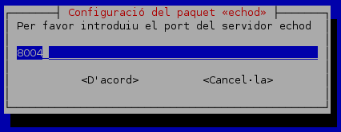
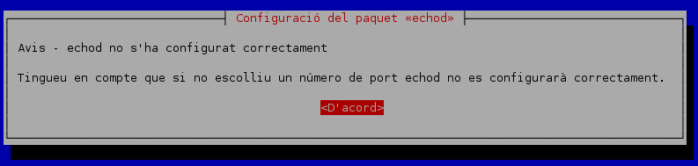
Debconf. Templates
  Hi ha diferents tipus de qüestions (seleccionables, preguntes si/no, camps de text, etc...)
  Tenen suport per a múltiples idiomes (suporten fitxers po)

Slide 25
Dipòsits Debian
Seccions
  Main: La distribució Debian oficial és el que està contingut en aquesta secció.
  Com a servei als usuaris, hi ha seccions separades que no es poden incloure en la distribució main degut o a una llicència restrictiva o a temes legals:
    Contrib: Paquets amb llicència lliure però que depenen de programari que no és lliure
    Non-Free: Paquets que tenen alguna condició en la llicencia que restringeix l'ús o la redistribució del programari.
    Non-US/Main: Paquets lliures però que no es poden redistribuir des d'un servidor dels EUA.
    Non-US/Non-Free: No lliures i no es poden distribuir des de EUA.

Slide 26


Debian Releases
Versions de Debian
  Debian té una política de llançament de versions segons l'estat (maduresa) de la versió
  stable: La distribució «stable» conté la última distribució llançada oficialment. Recomanada per a producció. Nom codi Sarge.
  testing: conté paquets que no han estat encara acceptats a una distribució «stable», però que estan a la cua per a fer-ho. Té versions més recents de programari. Nom en codi etch.
  unstable: El desenvolupament actiu de Debian té lloc a la distribució «inestable». Nom codi sid.
  Noms tenen origen en els protagonistes de
Toy Story (1995)

Slide 27
Dipòsits Ubuntu
Components
  Els components estan escollits segons la possibilitat que té Ubuntu de donar suport
    main: Aplicacions lliures i plenament suportades per l'equip d'Ubuntu. Aplicacions populars.
    restricted: Programari d'ús comú (drivers) que no és PL. Suportat per l'equip d'Ubuntu tot i que no tenen el codi font (només poden reportar els errors)
    universe: Aplicacions lliures no suportades per Ubuntu però que formen part de l'univers d'aplicacions Linux. No donen suport explícit.
    multiverse: Programari Linux no lliure. Sense suport.

Slide 28
Dipòsits Ubuntu
Tipus d'actualitzacions:
  Security: Actualitzacions de seguretat importants
  Updates: Actualitzacions recomanades
  Proposed: Actualitzacions disponibles abans del seu alliberament a la primera versió
  Backports: (Actualitzacions no suportades)

Slide 29
dpkg
Debian package (dpkg)
  Aplicació encarregada de gestionar els paquets Debian.
  Eina de baix nivell. Normalment com a usuaris utilitzarem altres eines a nivell més alt (com apt-get o aptitude)
  La sintaxi és:
  Ordre proporciona pel paquet del mateix nom:
    dpkg a la wiki del curs
$ dpkg [options][action] [package-files|package-name]
$ whereis dpkg
dpkg: /usr/bin/dpkg /etc/dpkg /usr/lib/dpkg /usr/share/dpkg /usr/share/man/man1/dpkg.1.gz
$ dpkg -S /usr/bin/dpkg
dpkg: /usr/bin/dpkg

Slide 30
dpkg
$ man dpkg-query
Accions
  Només consulta (dpkg-query-actions)
    dpkg -l | --list package-name-pattern : Llista els paquets que compleixen amb un determinat patró.
    dpkg -s | --status package-name : mostra l'estatus actual d'un paquet i la metainformació del paquet.
    dpkg -L | --listfiles package : Mostra la llista de fitxers instal·lats
    dpkg -S | --search filename-search-pattern : Busca un fitxer concret dins dels paquets instal·lats
    dpkg -p | --print-avail package : Mostra detalls sobre un paquet instal·lat.
    dpkg -I | --info package-name: Mostra informació sobre un paquet desinstal·lat.
$ man dpkg-query

Slide 31
dpkg
  Accions que modifiquen el sistema. Cal ser superusuari
    dpkg -i | --install package-file: Instal·la un paquet a partir d'un fitxer .deb
    dpkg --configure package-name: Torna a configurar un paquet ja instal·la. Executa l'script de post-instal·lació.
    dpkg -r | --remove package_name: Elimina un paquet, però deixa els fitxers de configuració de sistema.
    dpkg -P | --purge package_name: Elimina un paquet incloent els fitxers de configuració.
    dpkg -C | --audit: busca fitxers instal·lats parcialment al sistema i suggereix que fer amb ells.

Slide 32
dpkg
Opcions
  --root=dir: permet indicar una altres sistema arrel on efectur les operacions relacionades amb dpkg (chroot)
  -B or --auto-deconfigure: Es combina amb l'acció remove (-r). Desactiva els paquets que depenen del paquet a esborrar.
  --force-things: Opcions force
  --ignore-depends=package: ignora les dependències
  --no-act: comprova dependències i altres accions però no instal·lis o eliminis el paquet.
  --recursive. utilitzat amb wildcards
  -G: no instal.lis el paquet si hi ha una versió més nova ja instal·lada
  -E: No instal·lis el paquet si ja està instal·lada la mateixa versió

Slide 33
dpkg -l
Mostra la informació dels paquets del sistema
  La primera columna té 3 parts (caràcters)
    Selection status
    Status
    Error status (només apareix en cas que hi hagi algun error)
$ dpkg -l | more
Desired=Unknown/Install/Remove/Purge/Hold
| Status=Not/Inst/Cfg-files/Unpacked/Failed-cfg/Half-inst/trig-aWait/Trig-pend
|/ Err?=(none)/Reinst-required (Status,Err: uppercase=bad)
||/ Nom Versió Descripció
+++-===============-====================-===============
ii acl 2.2.47-2 Access control list utilities
ii acpi-support 0.129 scripts for handling many ACPI events
ii acpid 1.0.6-9ubuntu8 Utilities for using ACPI power management+
...

Slide 34
dpkg
Selection status
  install (i): El paquet esta seleccionat per ser instal·lat.
  deinstall(r): Els paquet esta seleccionat per ser desinstal·lat
  purge (p): el paquet esta instal·lat per ser purgat (desinstal·la i esborra els fitxers de configuració)
  Desconegut (u): No es coneix l'estat de selecció
Estatus
  Installed (i): el paquet s'ha desempaquetat i instal·lat correctament
  half-installed(h): la instal·lació del paquet s'ha començat però no s'ha acabat per algun motiu/error.
  Not-installed (n): el paquet no esta instal·lat al sistema

Slide 35
dpkg
  unpacked(u): el paquet esta desempaquetat per no configurat.
  half-configured: el paquet s'ha desempaquetat i la configuració s'ha iniciat però no s'ha acabat per algun motiu/error.
  config-files(c): només queden els fitxers de configuració
  triggers-awaited: pendent d'un trigger (gallet)
  triggers-pending: El paquet a estat triggered.
Error status
  hold (h): Els paquets marcats amb hold no son controlats per dpkg (excepte que s'utilitzi --force-hold).
  reinst-require (r): paquet trencat que necessita ser reinstal·lat
  None: no apareix cap caràcter
  Both problems (x): els dos problemes anteriors

Slide 36
dpkg
Procés d'instal·lació
  1. S'extreu el fitxer de control del nou paquet.
  2. Si ja hi ha una versió del paquet a instal·lar en el sistema (actualització) s'executa l'script prerm si existeix.
  3. S'executa l'script preinst si el paquet proveïx d'aquest script.
  4. Es desempaqueta el nou paquet, al mateix temps és fa una copia dels antics fitxers (permet restaurar en cas d'error)
  5. Si ja hi ha una versió del paquet a instal·lar en el sistema (actualització) s'executa l'script postrm si existeix.
  6. Es configura el paquet (--configure). La configuració del paquet suposa:
    6.1. Desempaquetar els fitxers de configuració i al mateix temps fer una copia de seguretat dels antics
    6.2. Executar l'script postinst si existeix.

Slide 37
dpkg
Procés d'eliminació d'un paquet
  1. S'executa l'script prerm.
  2. S'eliminen els fitxers instal·lats (si a més hi ha la opció --purge s'eliminen els fitxers de configuració també)
  3. S'executa l'script postrm.

Slide 38
Scripts de manteniment
Procés d'instal·lació
Procés de desinstal·lació
dpkg -i
dpkg -r
(DebConf)
Execució de l'Script prerm
Execució de l'Script preinst
S'esborren el fitxers
del paquet
Desempaquetament dels
continguts del paquet
Execució de l'Script postrm
Paquet instal·lat però no configurat
Només queden els fitxers
residuals de configuració
Execució de l'Script postinst
purge
OK
OK

Slide 39
dpkg
Exemples
Instal·lació manual:
$ sudo dpkg -i webmin_1.480_all.deb
Desinstal·lació manual:
$ sudo apt-get install hello
$ sudo dpkg -r hello
$ sudo dpkg -P hello
Quants paquets hi ha instal·lats al sistema?
$ dpkg -l | wc -l
1467
$ dpkg -l | grep '^i' | wc -l
1451
Patrons:
$ dpkg -l 'gnome*'
Comprovar si un paquet està instal·lat:
$ dpkg -l | grep nom_del_paquet
Fitxers instal·lats:
$ dpkg -L net-tools
Fitxers binaris:
$ dpkg -L net-tools | grep bin

Slide 40
dpkg
Quin paquet proporciona un fitxer:
  Atenció: només inclou els fitxers del fitxer data.tar.gz. Alguns fitxers són creats de forma dinàmica durant la instal·lació
Fitxers d'un paquet no instal·lat:
  Cal tenir el paquet Debian:
    http://www.debian.org/distrib/packages
    http://packages.ubuntu.com/
$ whereis ls
ls: /bin/ls /usr/share/man/man1/ls.1.gz ...
$ dpkg -S /bin/ls
coreutils: /bin/ls
$ dpkg --contents pnom_paquet_debian.deb

Slide 41
dpkg
Mostrar les metadades del paquet:
$ dpkg -s apache2
Package: apache2
Status: install ok installed
Priority: optional
Section: httpd
Installed-Size: 36
Maintainer: Ubuntu Core Developers <ubuntu-devel-discuss@lists.ubuntu.com>
Architecture: all
Version: 2.2.12-1ubuntu2.1
Depends: apache2-mpm-worker (>= 2.2.12-1ubuntu2.1) | apache2-mpm-prefork (>= 2.2.12-1ubuntu2.1) | apache2-mpm-event (>= 2.2.12-1ubuntu2.1) |
apache2-mpm-itk (>= 2.2.12-1ubuntu2.1), apache2.2-common (= 2.2.12-1ubuntu2.1)
Description: Apache HTTP Server metapackage
...
Homepage: http://httpd.apache.org/
Original-Maintainer: Debian Apache Maintainers <debian-apache@lists.debian.org>

Slide 42
dpkg
Obtenir la llista de paquets instal·lats per mida
$ dpkg-query -W --showformat='${Installed-Size} $ \{Package}\n' | sort -nr | more
99400 openoffice.org-core
76696 tetex-base
65824 mysql-server-5.0
65084 sun-java5-bin
64048 linux-image-2.6.17-10-386
60844 linux-image-2.6.15-27-386
60604 linux-image-2.6.15-23-386
58880 linux-headers-2.6.17-10
54740 linux-headers-2.6.15-27
42152 tetex-extra
41520 foomatic-db-gutenprint
39396 openoffice.org-common
38204 evolution

Slide 43
dpkg
Guardar la llista de paquets instal·lats i restaurar-la posteriorment:
$dpkg --get-selections | grep -v deinstall > ubuntu-files
Per reinstal·lar:
$ sudo apt-get update
$ sudo apt-get dist-upgrade
$ dpkg --set-selections < ubuntu-files

Slide 44
Relacions entre paquets
  El paquet A depèn del Paquet B: Implica que és absolutament necessari que el paquet B estigui instal·lat abans de poder instal·lar A. També pot ser que A depengui d'una versió especifica de B.
  El paquet A recomana B: B no és necessari però el desenvolupador de A creu que la majoria d'usuaris d'A trobaran útil B.
  El paquet A suggereix B: El paquet A suggereix el B per què B conté funcionalitats relacionades amb A (sovint milloren la seva funcionalitat).
  El paquet A entra en conflicte amb el paquet B: El paquet A no pot operar al sistema si existeix B. Sovint per què tots dos proporcionen el mateix fitxer.
  El paquet A reemplaça B: Al instal·lar A s'esborren els fitxers de B i en alguns casos es sobreescriuen.
  El paquet A proveeix de B: Quan tots els fitxers i funcionalitats de B han estar incorporades a A.

Slide 45
Importància d'un paquet
Definit a la Debian Policy:
  Required: Paquets imprescindibles per al correcte funcionament del sistema. Inclou totes les eines necessàries per reparar els defectes d'un sistema. Sense aquests paquets el sistema estarà trencat i no es podrà utilitzar dpkg per arreglar-lo. Els sistemes que només tenen paquets requerits no són utilitzables, però tenen les suficients funcionalitats per permetre que l'administrador del sistema pugui iniciar la màquina i instal·lar més programari.
  Important: Paquets que s'haurien de trobar en tot sistema. Aquests paquets no inclouen Emacs o X11 o TeX ni cap altre "gran" aplicació. Aquests paquets només constitueixen la infraestructura bàsica.

Slide 46
Importància d'un paquet
  Standard: Els paquets Standard, són aquells paquets mínims que s'haurien de trobar a tota màquina. Hi han les eines bàsiques per navegar per la web (w3m), enviar correus electrònics (mutt) o descarregar fitxers o servidors FTP. Aquests paquets (i els de prioritat superior) són els que s'instal·len per defecte. No inclou moltes aplicacions importants.
  Optional: Paquets que possiblement molta gent voldrà instal·lar però que no són imprescindibles pel sistema. Aquí trobem paquets tant importants com X11.
  Extra: Paquets que entren en conflicte amb altres de major prioritat però que en certes condicions els usuaris poden preferir.
  Una instal·lació per defecte de Debian instal·la tots els paquets de prioritat estàndard o inferior.

Slide 47
dpkg --configure
  No és el mateix que dpkg-reconfigure
  Només s'aplica quan un paquet ha quedat pendent de configurar durant la instal·lació. Es poden buscar paquets d'aquest tipus amb l'opció auditar dpkg -C:
$ sudo dpkg -C
Els paquets següents només estan configurats a mitges, probablement
a causa de problemes en la configuració inicial. S'ha de reintentar
la configuració amb dpkg --configure <paquet> o l'opció configurar
en el menú de dselect:
linux-image-2.6.31.6-custom Linux kernel binary image for version 2.6.31.6-cus
$ sudo dpkg --configure linux-image-2.6.31.6-custom
S'està configurant linux-image-2.6.31.6-custom (2.6.31.6-custom-10.00.Custom) ...
Running depmod.
...

Slide 48
dpkg-reconfigure
Torna a configurar un paquet ja instal·lat
  Ordre proporcionada per debconf
  Opcions:
    ftype, --frontend=type: Seleccioneu el frontend a utilitzar
    -pvalue, --priority=value: Especifica el llindar mínim de prioritat. Tots les opcions de configuració igual o per sobre d'aquest llindar, seran mostrades.
    --default-priority: Utilitzar la prioritat per defecte.
    -a, --all: Configurar tots els paquets del sistema que utilitzen debconf
    -u, --unseen-only: Només mostra les qüestions que no han esta contestades prèviament.
    --force: Força un dpkg-reconfigure inclús si el paquet està en un estat inconsistent o trencat.
    --no-reload: No torna a carregar les plantilles.
$ sudo dpkg-reconfigure locales

Slide 49
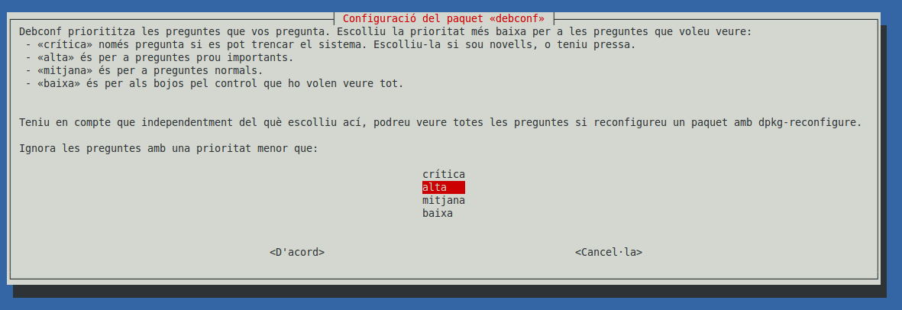
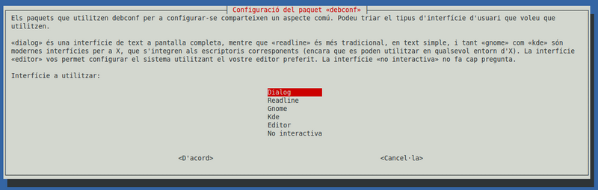
dpkg-reconfigure
$ sudo dpkg-reconfigure debconf

Slide 50
apt
apt (Advanced Packaging Tool)
  Utilitat per a la gestió de paquets en sistemes Debian GNU/Linux o derivats.
  apt simplifica molt la feina de l'administració de paquets en sistemes UNIX, per què automatitza el procés d'obtenció, instal·lació i configuració de programari.
  Apt és un front-end de dpkg.
  Actualment ja hi ha versions modificades d'apt per treballar amb paquets rpm.
  A diferencia de dpkg apt instal·la les dependències.
  No existeix un programa apt en si mateix, sinó que APT és una biblioteca de funcions C++ que s'empra per diversos programes de Línia de comandes per a distribuir paquets.

Slide 51
apt
Apt és un conjunt d'eines proporcionades pel paquet apt:
  Ordres:
  Fitxers de configuració:
$ dpkg -L apt | grep bin
/usr/bin
/usr/bin/apt-cache
/usr/bin/apt-cdrom
/usr/bin/apt-config
/usr/bin/apt-get
/usr/bin/apt-key
/usr/bin/apt-mark
$ dpkg -L apt | grep etc
/etc
/etc/apt
/etc/apt/apt.conf.d
/etc/apt/apt.conf.d/01autoremove
/etc/apt/apt.conf.d/01ubuntu
/etc/apt/preferences.d
/etc/apt/sources.list.d
/etc/logrotate.d
/etc/logrotate.d/apt
/etc/cron.daily
/etc/cron.daily/apt

Slide 52
apt-get
Sincronitzar la base de dades de paquets
  Opció update:
  La base de dades de paquets (package cache) es local i no es sincronitza automàticament amb els dipòsits. La base de dades es pot gestionar amb apt-cache
  Cada cop que fem un canvi als repositoris, o volem comprovar si tenim les últimes versions dels paquets als repositoris hem d'executar abans un update.
  S'ha d'executar regularment i sinó tenim paquets com l'update-manager que comprova periòdicament si tenim actualització
  Hi ha una tasca cron diaria
$ sudo apt-get update
$ dpkg -L apt| grep cron
/etc/cron.daily
/etc/cron.daily/apt

Slide 53
apt-get
Instal·lar un paquet
  Recordeu que l'eina suporta autocompletar en les opcions i en els noms de paquets.
  Es pot simular la instal·lació:
  Altres opcions:
    -d: Només descarrega el paquet.
    -f: Força la instal·lació encara que falli el test d'integritat.
    -y: Respon si a totes les preguntes.
$ sudo apt-get install pingus
$ sudo apt-get --simulate install supertux

Slide 54
apt-get
Informació durant la instal·lació:
  Atenció: Una instal·lació pot esborrar altres paquets que no siguin compatibles amb el que esteu instal·lant!
$ sudo apt-get install supertux
S'està llegint la llista de paquets... Fet
S'està construint l'arbre de dependències
S'està llegint la informació de l'estat... Fet
S'instal·laran els següents paquets extres:
libphysfs1 supertux-data
S'instal·laran els paquets NOUS següents:
libphysfs1 supertux supertux-data
0 actualitzats, 3 nous a instal·lar, 0 a suprimir i 12 no actualitzats.
1 no instal·lats o suprimits completament.
Es necessita obtenir 45,0MB d'arxius.
Després d'aquesta operació s'empraran 63,7MB d'espai en disc addicional.
Voleu continuar [S/n]?

Slide 55
apt-get
Eliminar un paquet
  No elimina els fitxers de configuració
  Eliminar completament (purge)
  Atenció: al esborrar un paquet també es poden eliminar paquets els quals depenien del paquet esborrat
  A vegades s'esborren paquets virtuals que poden semblar perillosos de desinstal·lar però no ho son pas
$ sudo apt-get install nmap
$ sudo apt-get remove nmap
$ sudo apt-get remove –purge nmap
$ sudo apt-get remove gimp

Slide 56
apt-get
Autoremove
  Borra paquets del sistema que ja no s'utilitzen:
    Paquets marcat com instal·lats automàticament i que ja no s'utilitzen
$ sudo apt-get autoremove
S'està llegint la llista de paquets... Fet
S'està construint l'arbre de dependències
Reading state information... Fet
The following packages were automatically installed and are no longer required:
libzzip-0-12 memcached php4-common
S'ELIMINARAN els següents paquets:
libzzip-0-12 memcached php4-common
0 actualitzats, 0 nous a instal·lar, 3 a eliminar i 2 no actualitzats.
Es necessita obtenir 0B d'arxius.
Després de desempaquetar s'alliberaran 664kB d'espai en disc.
Voleu continuar [S/n]? s
(S'està llegint la base de dades ... hi ha 159735 fitxers i directoris instal·lats actualment.)
S'està desinstal·lant libzzip-0-12 ...
S'està desinstal·lant memcached ...
Stopping memcached: memcached.
S'està desinstal·lant php4-common ...

Slide 57
apt-get
upgrade
  Actualitza els paquets instal·lats al sistema dels quals es disposa d'una nova versió al repositori:
Dist-upgrade
  Utilitzat per actualitzar paquets a una nova versió del sistema (canvis de versió a la distribució)
  Instal·la els paquets mantinguts
$ sudo apt-get upgrade
$ sudo apt-get --simulate upgrade

Slide 58
apt-get
Esborrar paquets descarregats:
  Opció clean
  Els paquets es troben a /var/cache/apt/archives
$ df -h
S. fitxers Tamany En ús Lliure %Ús Muntat en
/dev/sda2 153G 80G 66G 55% /
....
$ sudo apt-get clean
Password:
$ df -h
S. fitxers Tamany En ús Lliure %Ús Muntat en
/dev/sda2 153G 79G 67G 55% /
......................
/var/cache/apt/archives/amor_4%3a4.3.2-0ubuntu1_i386.deb

Slide 59
apt-get
Opció source
  Descarrega paquets de codi font
  Exemple de com descarregar un codi font, compilar-lo i instal·lar-lo:
    L'opció build-dep instal·la les dependències necessàries per compilar el codi font
$ sudo apt-get build-dep coreutils
$ sudo apt-get -b source coreutils
$ sudo ln -s ~/sources/coreutils-7.4/src /usr/src/coreutils-7.4
$ whereis ls
ls: /usr/src/coreutils-7.4/ls.c /usr/src/coreutils-7.4/ls.o ...

Slide 60
apt url
Amb el navegador firefox i a Ubuntu
  Podeu utilitzar URLs per a instal·lar paquets:
    Codi HTML:
    Pàgines web:
      http://www.apturl.net/
      http://appnr.com/
    El suport ve proporcionat pel paquet apturl
<a href="apt:joe">Fes clic aquí per instal·lar joe</a>

Slide 61
Resol·lució de problemes
Actualització aturada abruptament durant la instal·lació de paquets
Mai poden haver-hi més d'una aplicació de gestió de paquets obertes al mateix temps
  Si una aplicació de gestió de paquets es penja pot deixar bloquejat l'accés a la base de dades de paquets:
# apt-get -f install
# dpkg --configure -a
E: No s'ha pogut blocar /var/lib/dpkg/lock - open (11: Resource temporarily unavailable)
E: No s'ha pogut blocar el directori d'administració (/var/lib/dpkg/). Hi ha algun altre procés que l'estigui utilitzant?
$ sudo rm /var/lib/dpkg/lock

Slide 62
Resolució de problemes
No es pot eliminar un paquet. Error en algun del fitxers d'script (p. ex. Postrm)
  Els fitxers d'script es troben a:
  Per exemple els postrm
  Es pot eliminar l'script o posar un return 0 al principi del fitxer
/var/lib/dpkg/info/
$ ls /var/lib/dpkg/info/*.postrm

Slide 63
apt-cache
apt-cache
  És l'eina que permet manipular la memòria cau (cache) dels paquets Debian. L'ordre només serveix per proporcionar informació sobre la base de dades de paquets Debian (també coneguda com package cache).
  Buscar paquets:
  Dependències:
  Informació d'un paquet:
$ apt-cache search word
$ apt-cache depends nom_del_paquet
$ apt-cache show nom_del_paquet

Slide 64
apt-cache
$ apt-cache showpkg package
  Informació detallada
  Estadístiques de la base de dades de paquets
  Noms dels paquets:
  Dependències no satisfetes:
  Informació detallada d'un paquet
$ sudo apt-cache stats
$ apt-cache pkgnames
Número de paquets:
$ apt-cache pkgnames | wc -l
$ sudo apt-cache unmet
$ apt-cache showpkg paquet

Slide 65
Configuració de dipòsits
Els dipòsits es configuren al fitxer:
$ sudo vi /etc/apt/sources.list
## N.B. software from this repository may not have been tested as
## extensively as that contained in the main release, although it includes
## newer versions of some applications which may provide useful features.
## Also, please note that software in backports WILL NOT receive any review
## or updates from the Ubuntu security team.
# deb http://es.archive.ubuntu.com/ubuntu/ jaunty-backports main restricted universe multiverse
# deb-src http://es.archive.ubuntu.com/ubuntu/ jaunty-backports main restricted universe multiverse
## Uncomment the following two lines to add software from Canonical's
## 'partner' repository.
## This software is not part of Ubuntu, but is offered by Canonical and the
## respective vendors as a service to Ubuntu users.
deb http://archive.canonical.com/ubuntu karmic partner
deb-src http://archive.canonical.com/ubuntu karmic partner
deb http://es.archive.ubuntu.com/ubuntu karmic-security main restricted
deb-src http://es.archive.ubuntu.com/ubuntu karmic-security restricted main multiverse universe #Added by software-properties
deb http://es.archive.ubuntu.com/ubuntu karmic-security universe
...

Slide 66
Configuració de dipòsits
Afegir un repositori amb clau
Afegir la línia:
deb http://www.array.org/ubuntu intrepid eeepc
Descarregar la clau:
$ wget http://www.array.org/ubuntu/array-apt-key.asc
Instal·lar la clau:
$ sudo apt-key add array-apt-key.asc
També ho podem fer amb una sola ordre:
$ wget http://www.array.org/ubuntu/array-apt-key.asc -O - | \
sudo apt-key add -
I finalment cal actualitzar gestor de paquets:
$ sudo apt-get update

Slide 67
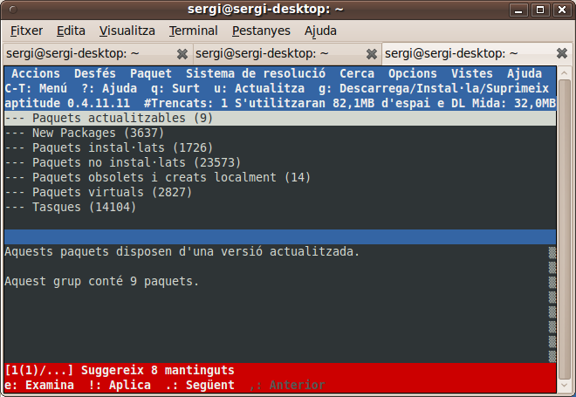
aptitude
Interfície gràfica ncurses
  Accepta les mateixes opcions que apt-get.
  L'únic diferència es que esborra les dependències als esborrar un paquet (no necessita l'ordre clean)
$ sudo aptitude

Slide 68
aptitude
Tecles
  u: $ sudo aptitude update
  U: $ sudo aptitude upgrade
  q: quit
  +: Marcar per instal·lar
  -: Marcar per desinstal·lar
  gg: El primer g mostra les tasques pendents. Els segon g aplica.
  ?: Ajuda
  /nom: Cercar un paquet per nom

Slide 69
aptitude
Instal·lar un paquet
  Localitzem el paquet en la categoria «Paquets no instal·lats», usant les tecles del cursor del teclat i la tecla INTRO.
  Seleccionem el paquet que desitgem instal·lar i premem la tecla + el paquet es posarà en verd.
  Premem la tecla g i es presentarà un resum de les accions que es van a realitzar.
  Premem g altra vegada, i començarà la descàrrega i posterior instal·lació del paquet.

Slide 70
aptitude
  La primera columna reflexa l'estat actual de cada paquet, s'usa la següent llegenda:
    i: Paquet instal·lat.
    c: Paquet no instal·lat, però la configuració del paquet roman en el sistema
    p: Eliminat del sistema
    v: Paquet virtual
    B: Paquet trencat
    o: Arxius desempaquetats, però el paquet aquesta sense configurar
    C: A mig configurar - La configuració va fallar i requereix ser reparada
    H: A mig configurar - Va fallar l'eliminació i requereix ser reparada

Slide 71
Conversió de paquets
Alien:
  Convertim el paquet "package.rpm" a format deb en el paquet "package.deb"
    $ alien --to-deb package.rpm
  Convertim el paquet "package.deb" a format rpm en el paquet "package.rpm"
    $ alien --to-rpm package.deb
  Podem fer conversions múltiples:
    $ alien --to-deb --to-rpm --to-tgz --to-slp foo.deb bar.rpm baz.tgz

Slide 72

http://creativecommons.org/licenses/by/3.0/deed.ca

